Slide 1
Асновы моўнай культуры, 3 клас
Тэма 35.
Экскурсія на БелАЗ
Падрыхтавала:
Кралько Іна Францаўна,
настаўнік вышэйшай катэгорыі
Заслаўскай СШ № 2 імя М. К. Пуцейкі

Slide 2
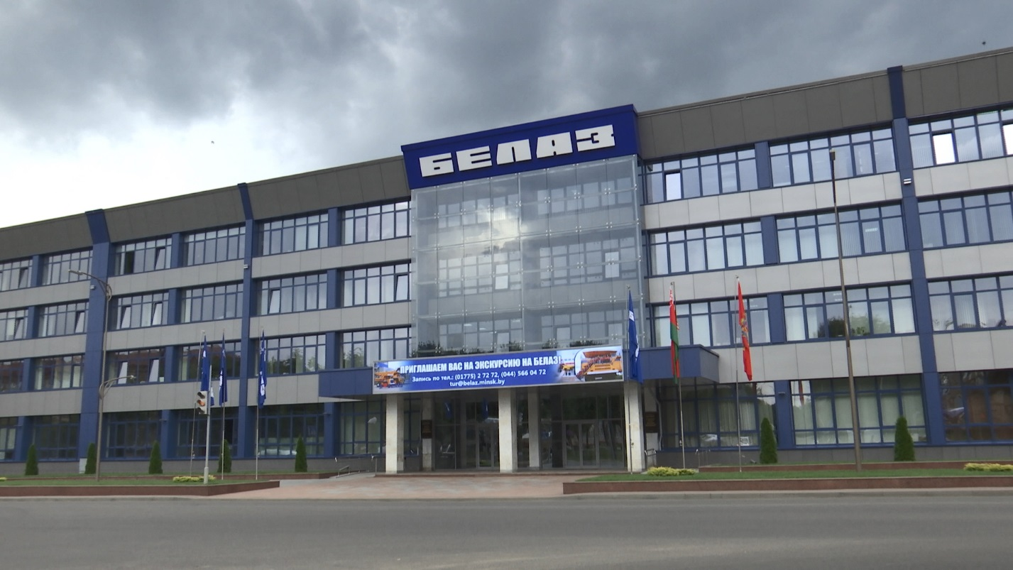
БелАЗ (г. Жодзіна)

Slide 3
Беларускі аўтамабільны завод
Кампанія па вытворчасці кар’ернай тэхнікі (г. Жодзіна Мінскай вобл.). На прадпрыемстве выпускаюць кар’ерныя самазвалы, машыны для падземных работ, бульдозеры, пагрузчыкі, аэрадромныя цягачы.
Будаўніцтва завода пачалося ў 1947 г. Спачатку завод выпускаў кустарэзы, прыцэпныя дарожныя каткі, снегаачышчальнікі, снегапагрузчыкі, палівамыечныя машыны, а з 1958 г. — 25-тонныя самазвалы МАЗ-525. Першая мадэль 27-тоннага БелАЗа-540 выпушчана ў 1961 г. А з 1976 г. сталі выпускаць кар’ерныя самазвалы БелАЗ-549 грузапад’ёмнасцю 75 тон. У 1979 г. быў выпушчаны самазвал-гігант БелАЗ-7521 грузапад’ёмнасцю 180 тон. Да 1986 г. завод мог выпускаць да 6000 адзінак кар’ернай
і грузавой тэхнікі ў год.

Slide 4
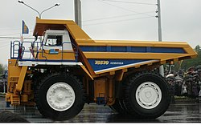
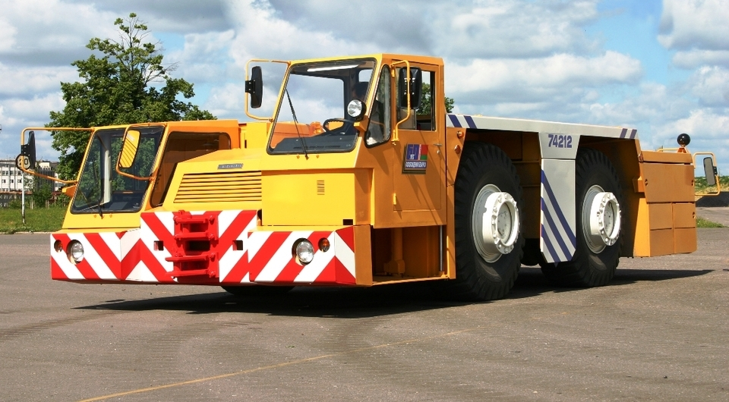
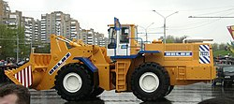

БелАЗ-75570
аэрадромны цягач
Пагрузчык БелАЗ-7822

Slide 5
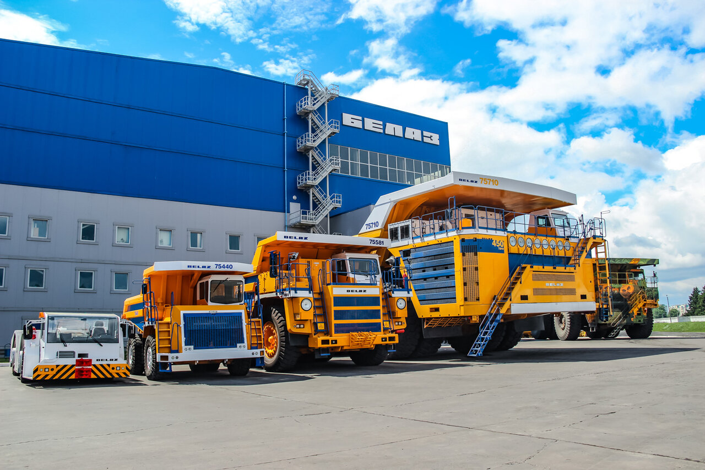
25 верасня 2013 года БелАЗ прадставіў самы вялікі
самазвал — БелАЗ-75710 — грузапад’ёмнасцю 450 тон.

Slide 6
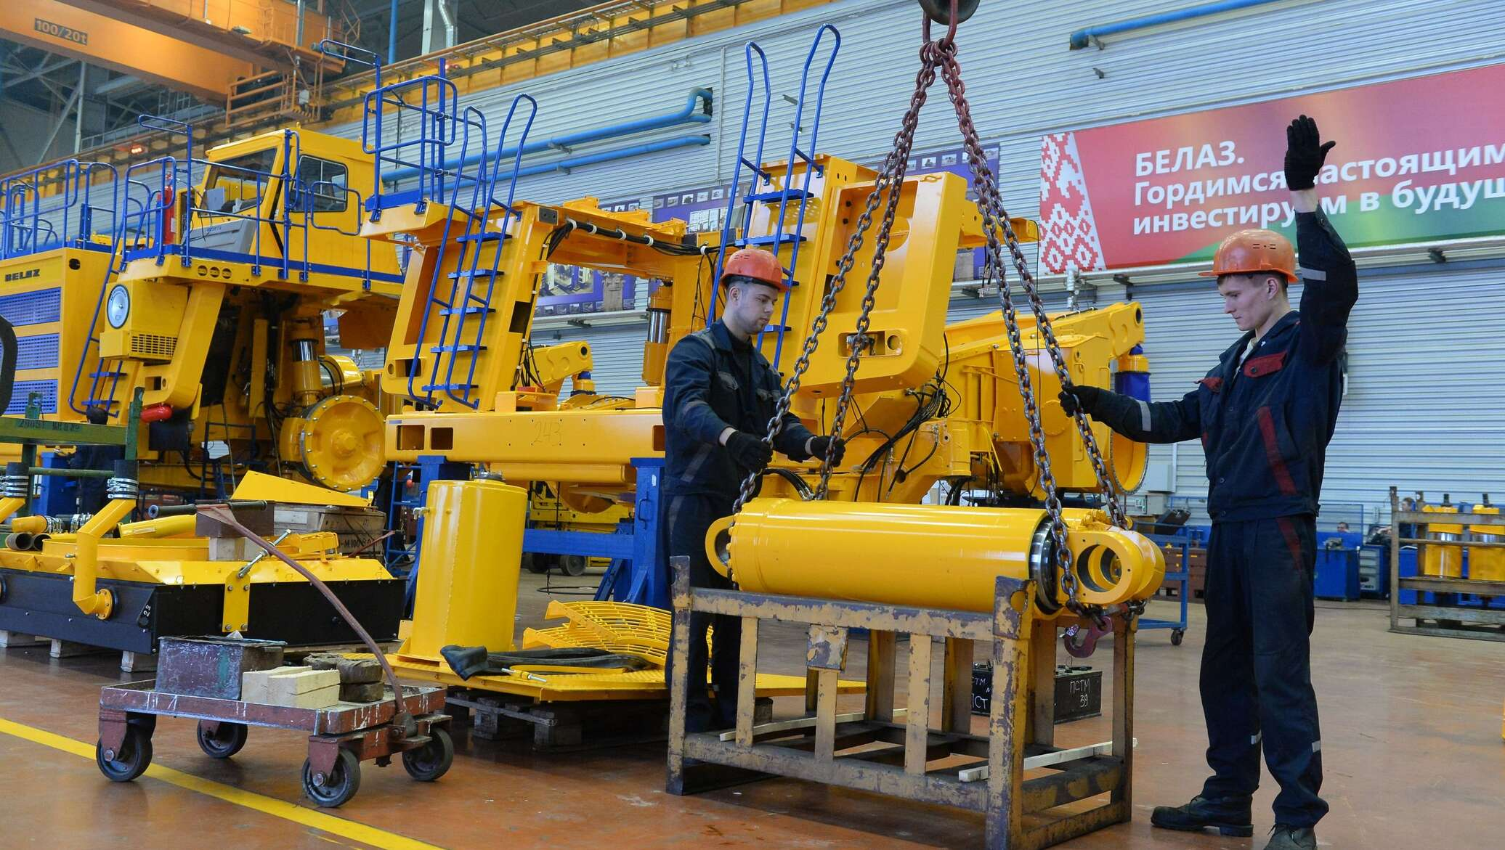
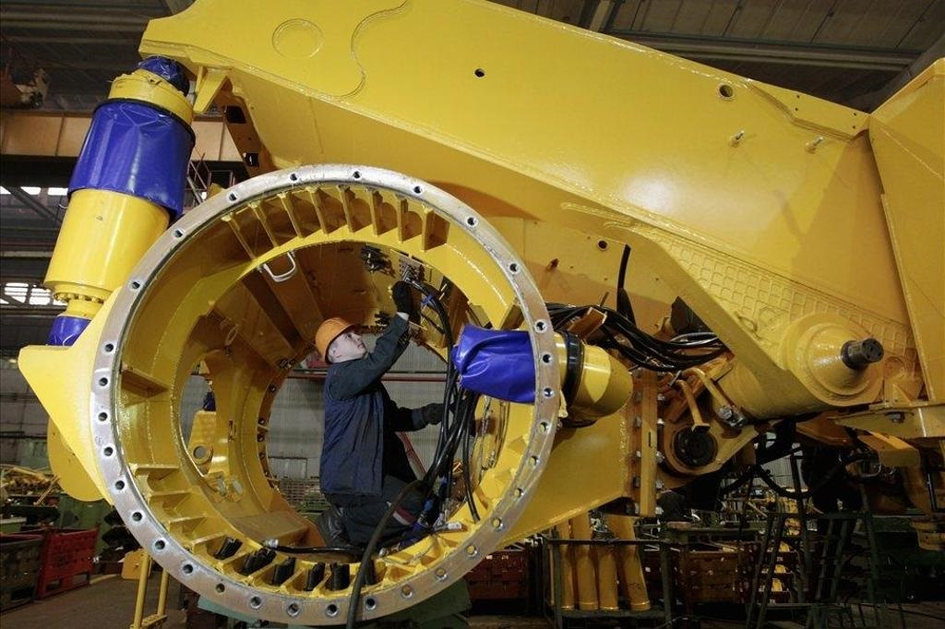
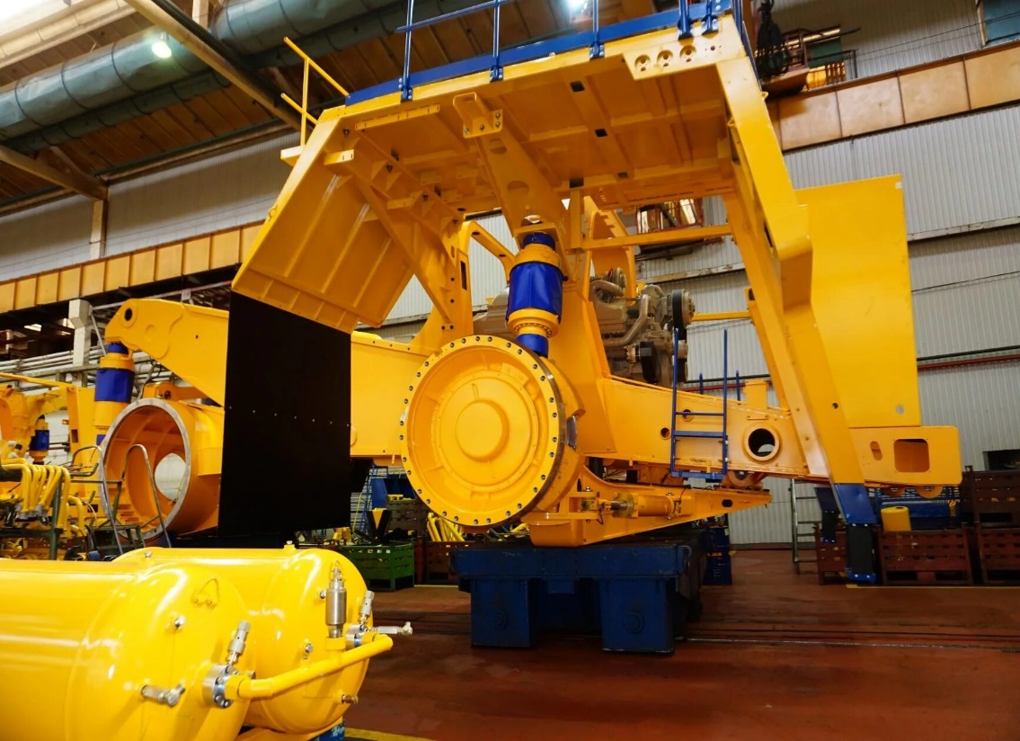
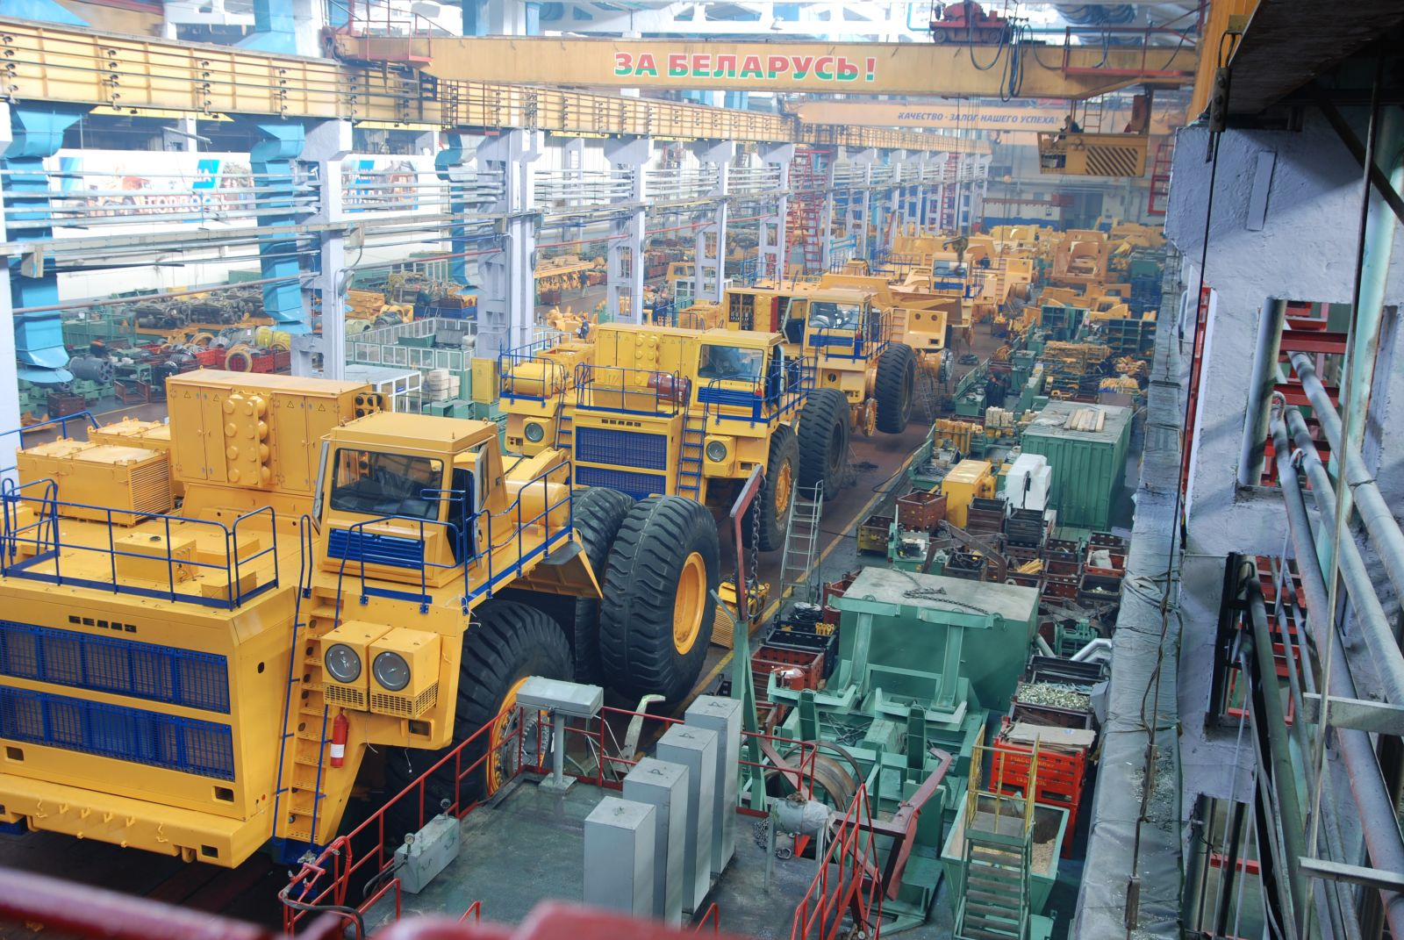

Slide 7
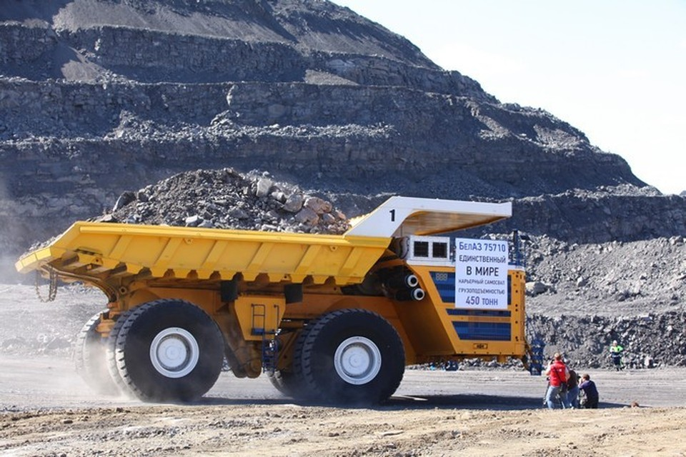
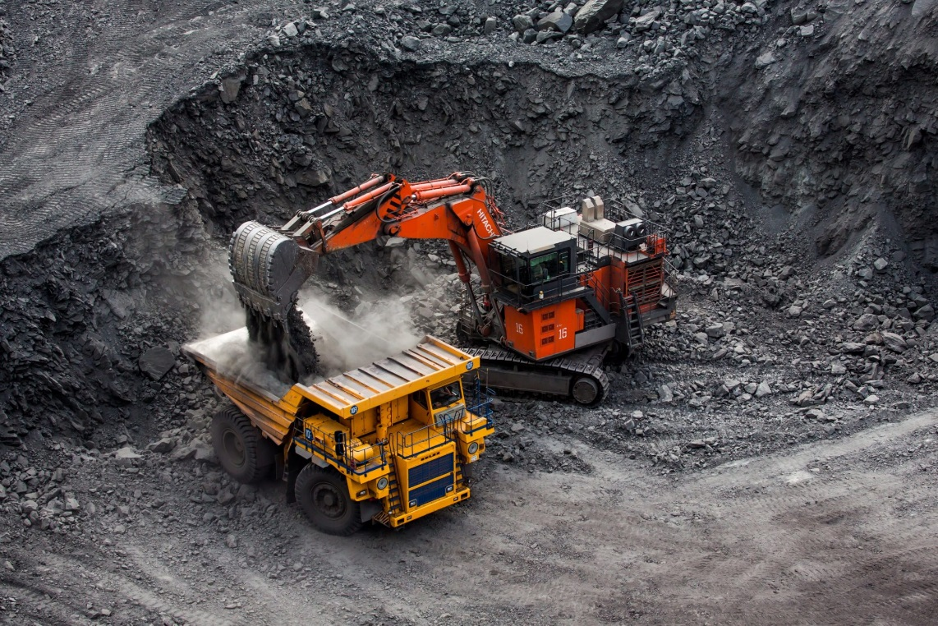
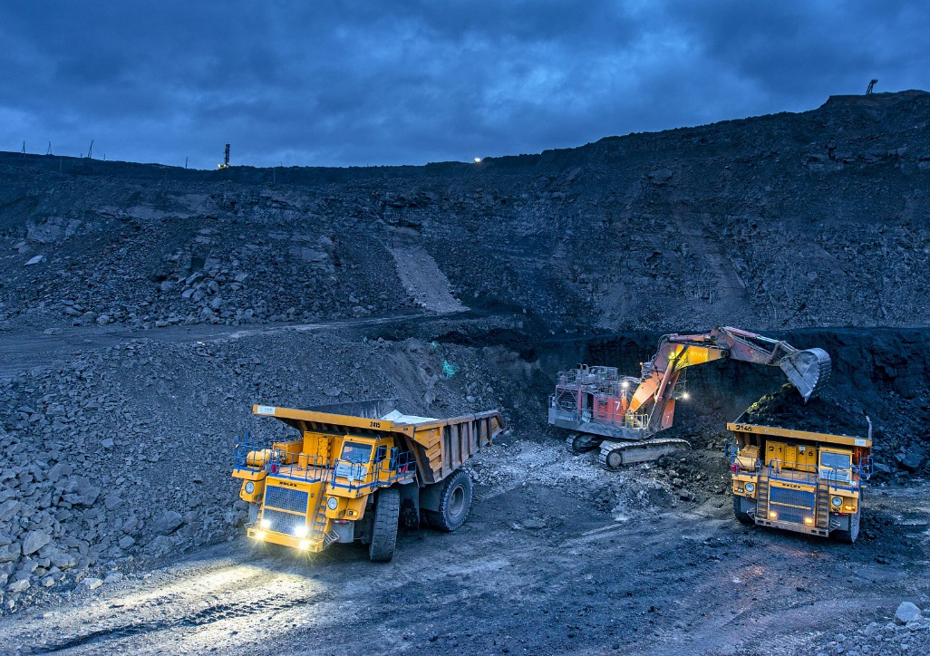
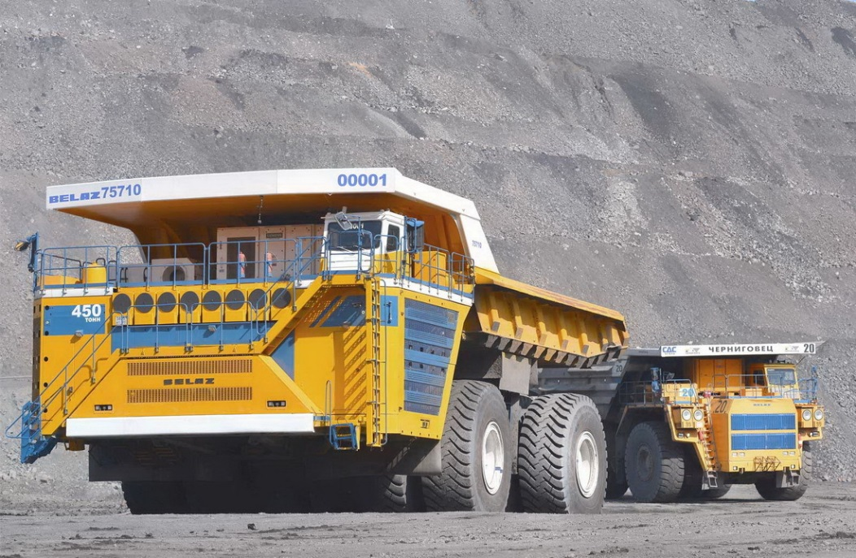

Slide 8
Фізкультхвілінка
Паравоз крычыць: «Ду-ду!
Я іду, іду, іду».
Колы весела бягуць,
Колы песеньку пяюць:
— Чах-чах-чах, чух-чух-чух,
Ш-ш-ш, у-у-у!
Прыехалі!

Slide 9
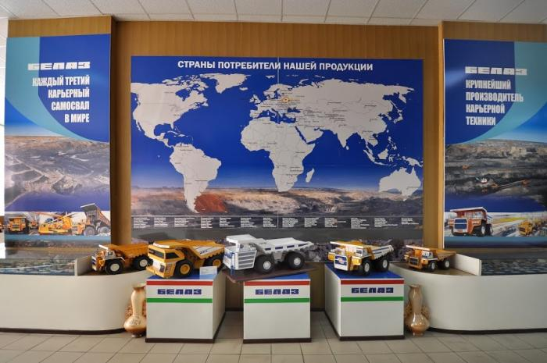
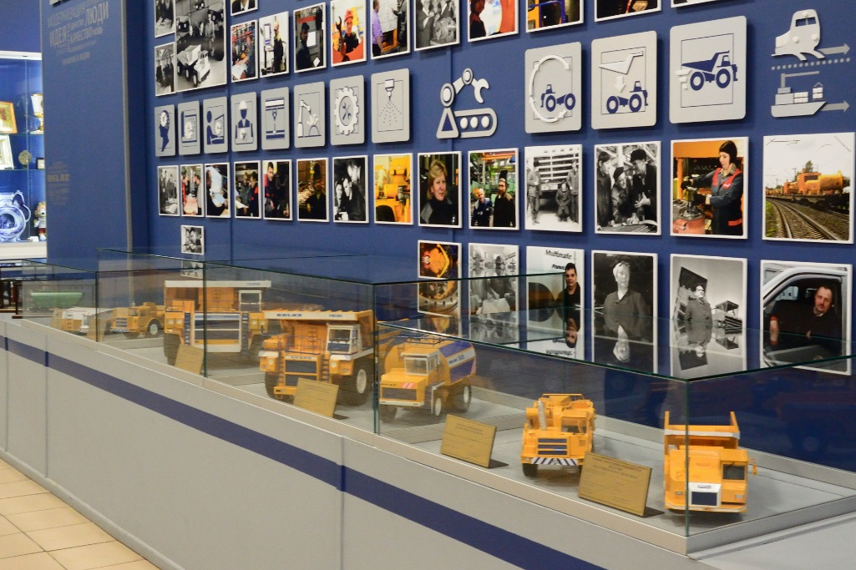
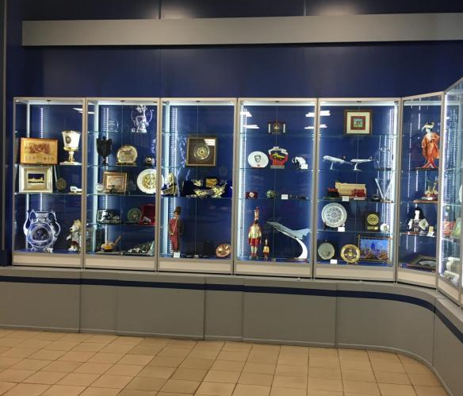
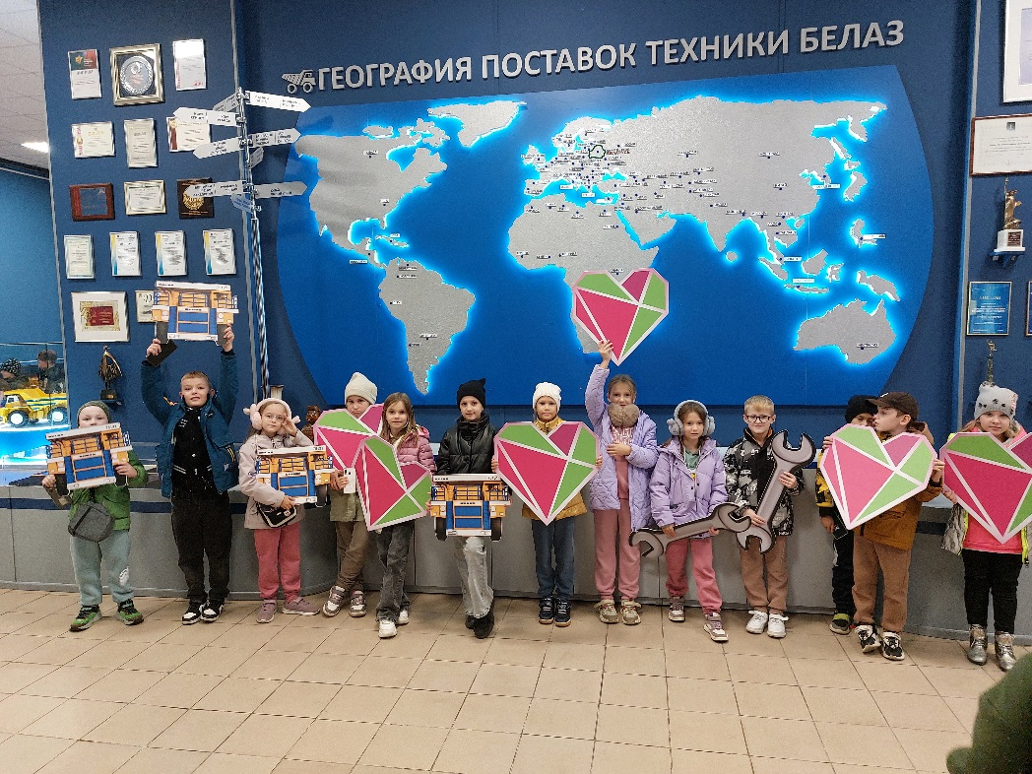

Slide 10
Узнагароды БелАЗа
1966 — Ордэн Працоўнага Чырвонага Сцяга.
1995 — прысуджана Міжнародная брыльянтавая зорка якасці Мексіканскім нацыянальным інстытутам маркетынгу.
1997 — БелАЗу прысуджаны 18-ы Міжнародны прыз
«За тэхналогію і якасць» Клуба лідэраў продажу.
1998 — «БелАЗ» узнагароджаны 10-м Залатым прызам Амерыкі «За якасць».
2000 — «БелАЗ» узнагароджаны прызам «Крыштальная Ніка» па Міжнароднай праграме «Партнёрства дзеля прагрэса»
2008 — Ганаровы дзяржаўны сцяг Рэспублікі Беларусь
(11 верасня 2008 года) — за асобыя дасягненні ў гаспадарчым развіцці.

Slide 11
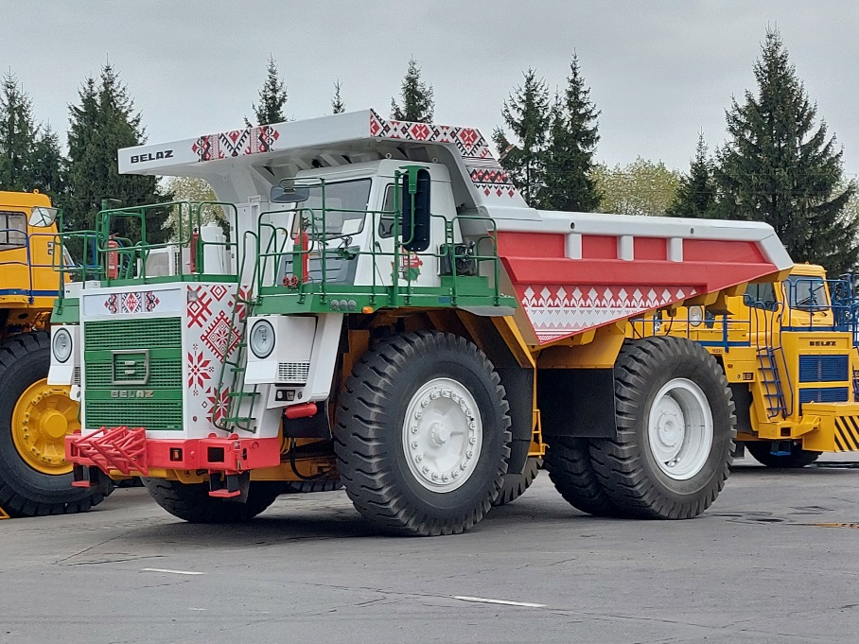
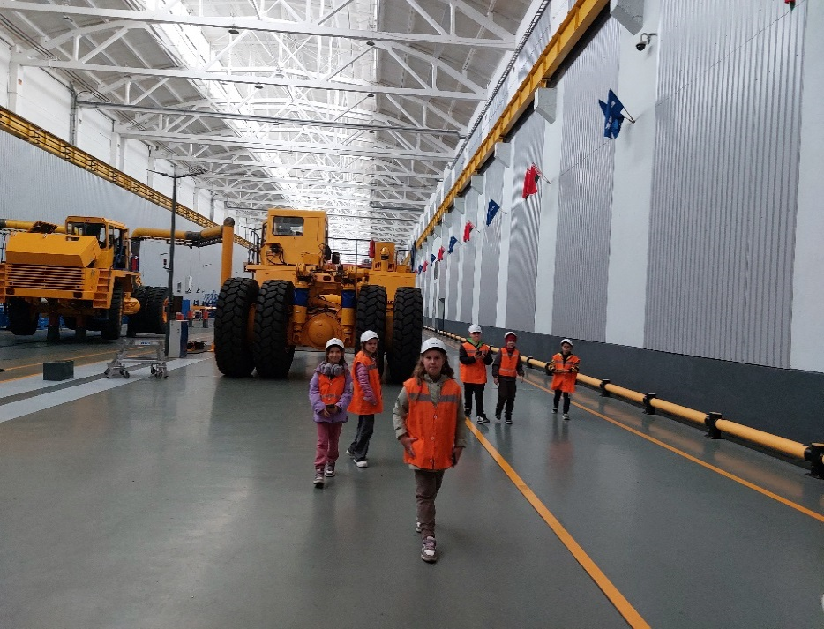
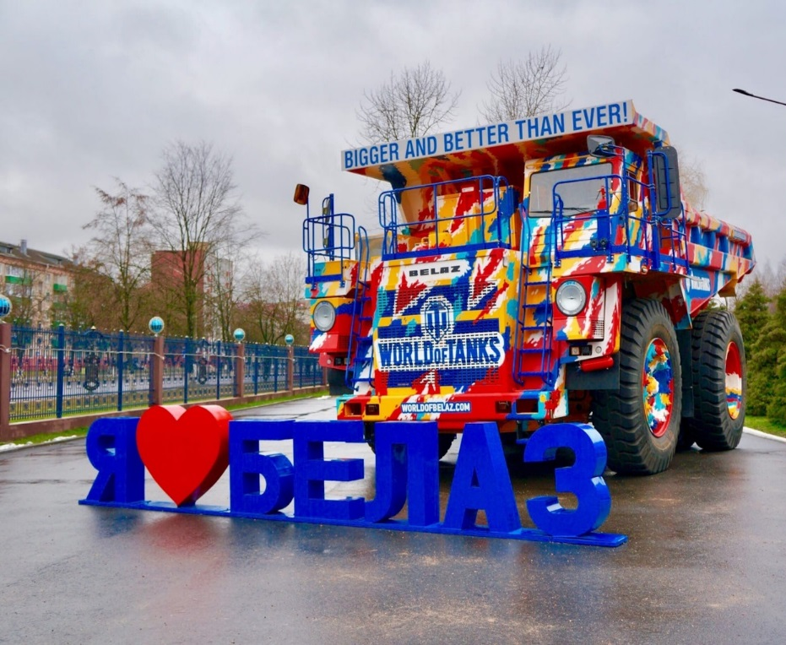
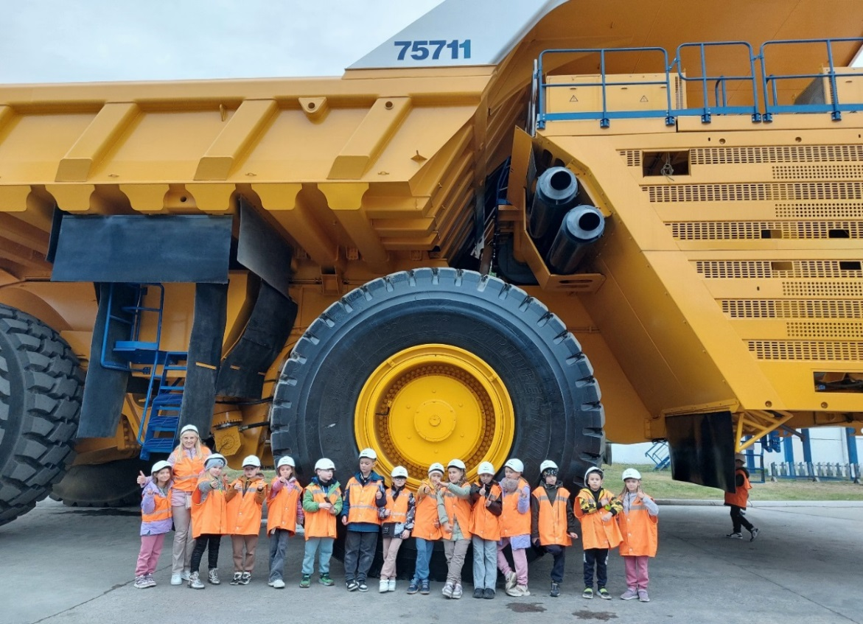

Slide 12
Спіс выкарыстаных крыніц
Асновы моўнай культуры: 3-і клас : планы-канспекты факультатыўных заняткаў для настаўнікаў устаноў агул. сярэд. адукацыі
з беларус. і рус. мовамі навучання / Т. Ю. Аброськіна. — Мінск : Сэр-Віт, 2023. — 104 с.
Асновы моўнай культуры: 3-і клас: рабочы сшытак : дапаможнік па факультатыўных занятках для вучняў устаноў агул. сярэд. адукацыі з беларус. і рус. мовамі навучання / Т. Ю. Аброськіна. — Мінск : Сэр-Віт, 2023. — 72 с.
URL: https://ru.wikipedia.org/wiki/Белорусский_автомобильный_завод (дата звароту: 04.04.2025).
URL: https://avatars.mds.yandex.net/get-altay/4001569/2a0000017617be855d67cfd8ff7f0204a981/XXXL (дата звароту: 04.04.2025).
URL: https://i.ytimg.com/vi/oFMGE1njACI/maxresdefault.jpg (дата звароту: 04.04.2025).
URL: https://cdnn11.img.sputnik.by/img/103247/55/1032475507_0:150:3000:1846_2072x0_60_0_0_0b75963023c1b881897c01320497a5cb.jpg (дата звароту: 04.04.2025).
URL: https://avatars.mds.yandex.net/i?id=543a3917c7c366bbbfdf0451281685eb_l-5372116-images-thumbs&ref=rim&n=13&w=1733&h=1153 (дата звароту: 04.04.2025).
URL: https://gruzrus.com/wp-content/uploads/2022/09/28.jpeg (дата звароту: 04.04.2025).
URL: https://a.d-cd.net/vAAAAgFcJeA-1920.jpg (дата звароту: 04.04.2025).
URL: https://belarus24.by/upload/dev2fun_opengraph/2fd/2fd4256acf02c2b79ecd58130ed3a4d8.jpg (дата звароту: 04.04.2025).
URL: https://i2019.otzovik.com/2019/03/21/7921758/img/415552_82461896.jpeg (дата звароту: 04.04.2025).
URL: https://moya-planeta.ru/upload/images/xl/ac/b5/acb545ed5861fdafeb215da6d81af402fc232a4c.jpg (дата звароту: 04.04.2025).
URL: http://photos.wikimapia.org/p/00/06/74/27/48_big.jpg (дата звароту: 04.04.2025).
URL: https://st-kt.ru/sites/default/files/imagecache/960x400/151120%20BELAZ-74212.jpg (дата звароту: 04.04.2025).
URL: https://st-kt.ru/sites/default/files/imagecache/960x400/151120%20BELAZ-74212.jpg (дата звароту: 04.04.2025).
URL: https://cdn1.tenchat.ru/static/vbc-gostinder/2024-06-07/915bd36e-97a0-49d3-8b7e-23354e58db4c.jpg?width=1396&height=986&fmt=webp (дата звароту: 04.04.2025).
URL: https://msk.kprf.ru/wp-content/uploads/2022/04/original.jpg (дата звароту: 04.04.2025).
URL: https://www.stepnoi.ru/wp-content/uploads/2022/03/Razrez-Stepnoy-2-e1536737287691-2024x1350.jpg (дата звароту: 04.04.2025).
URL: http://s11.stc.all.kpcdn.net/share/i/12/7244789/wr-960.jpghttp://s11.stc.all.kpcdn.net/share/i/12/7244789/wr-960.jpg (дата звароту: 04.04.2025).
Фота з асабістага архіва І. Ф. Кралько.

